Slide 1
Калькулятор ИМТ
Гаев Константин

Slide 2
Какие проблемы решает:
Слежка за своей формой
2. Поднятие самооценки
3. Желание становится лучше

Slide 3
Стек:
kotlin

Slide 4
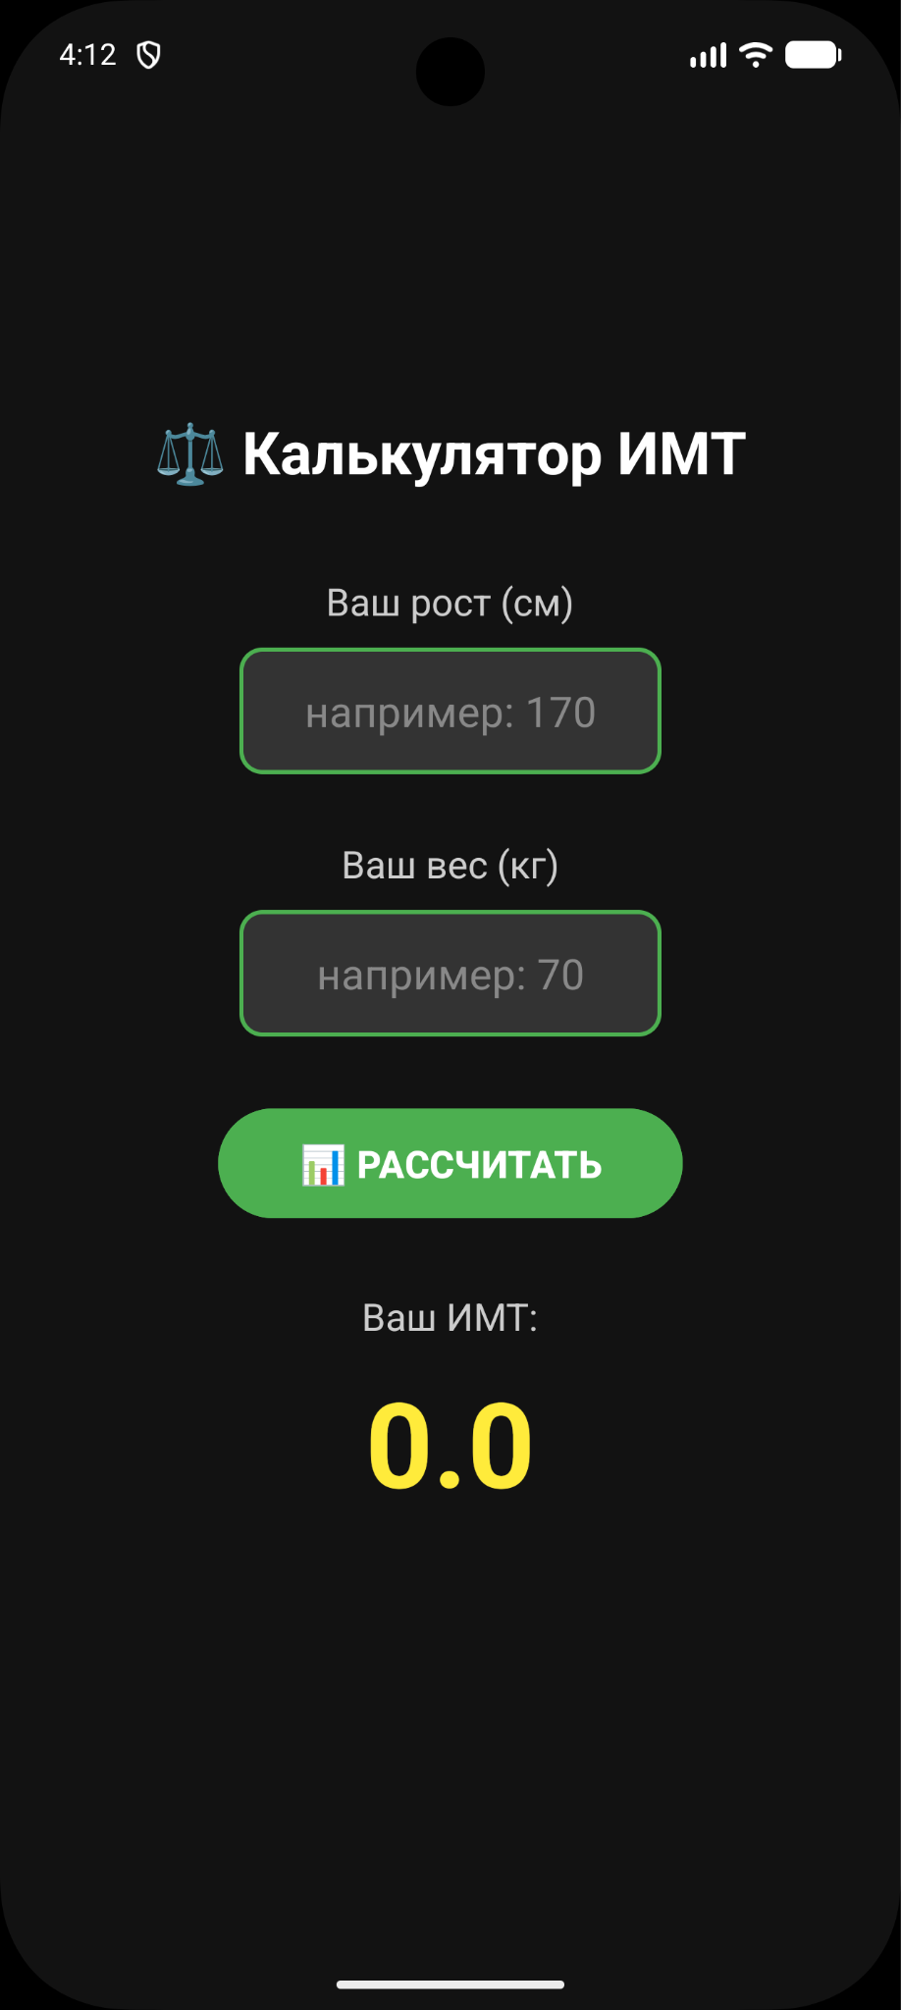
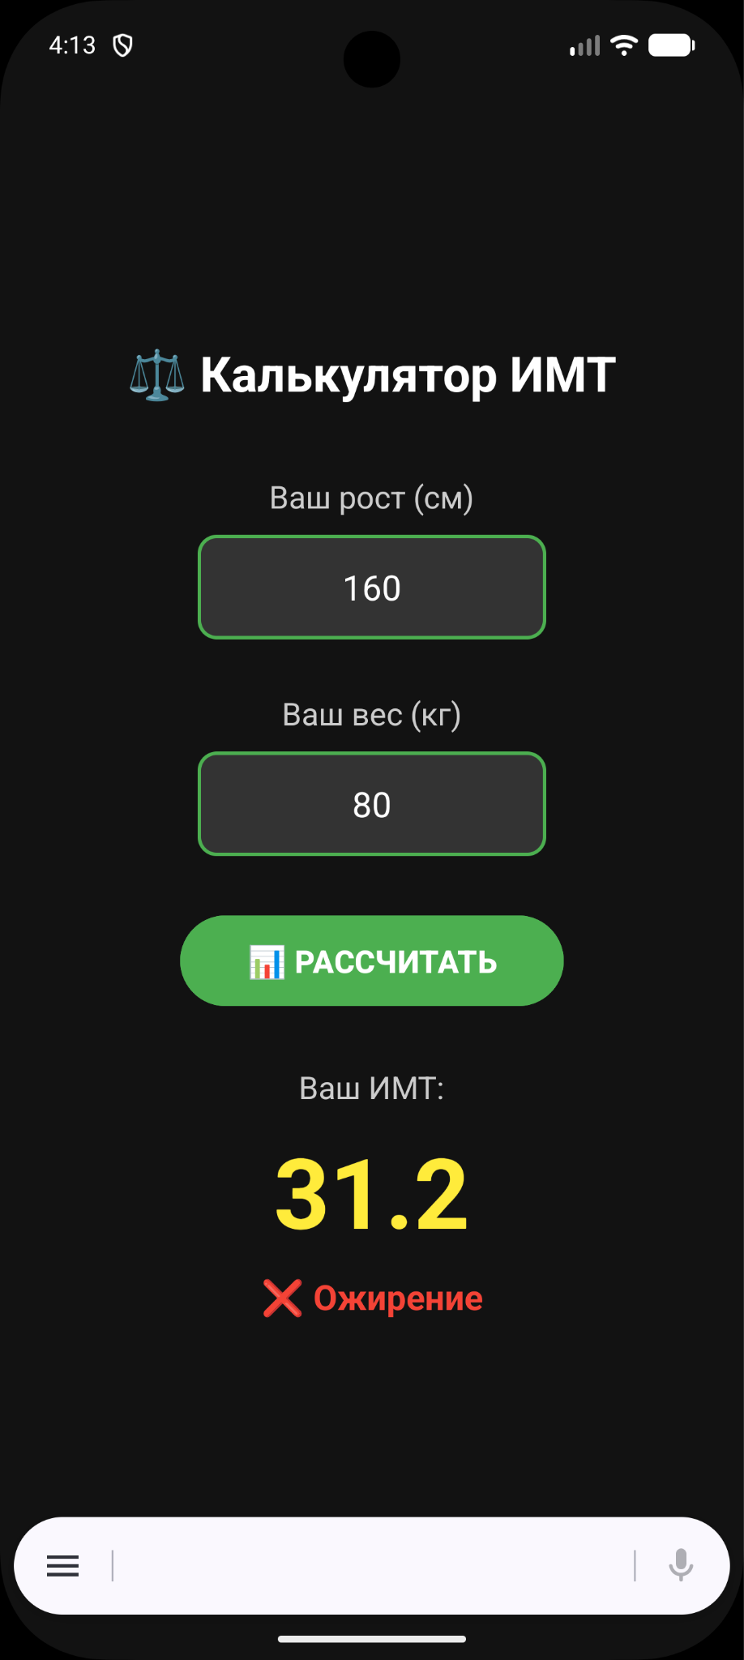
глав.Экран, рабочий момент

Slide 5
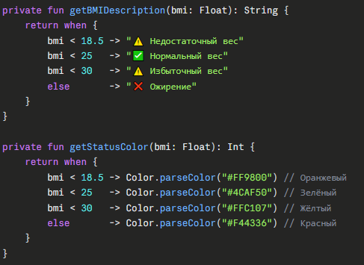
Интересная часть кода

Slide 6
СПАСИБО ЗА ВНИМАНИЕ!!

Slide 7
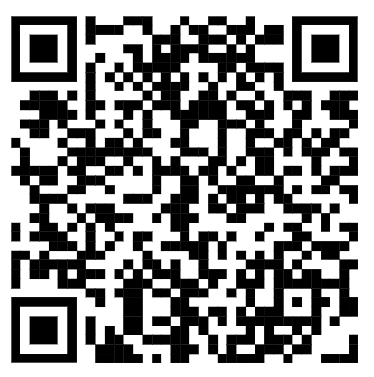
ССЫЛКА НА РЕПОЗИТОРИЙ

